Slide 1
朗诵入境，词情共达

Slide 2
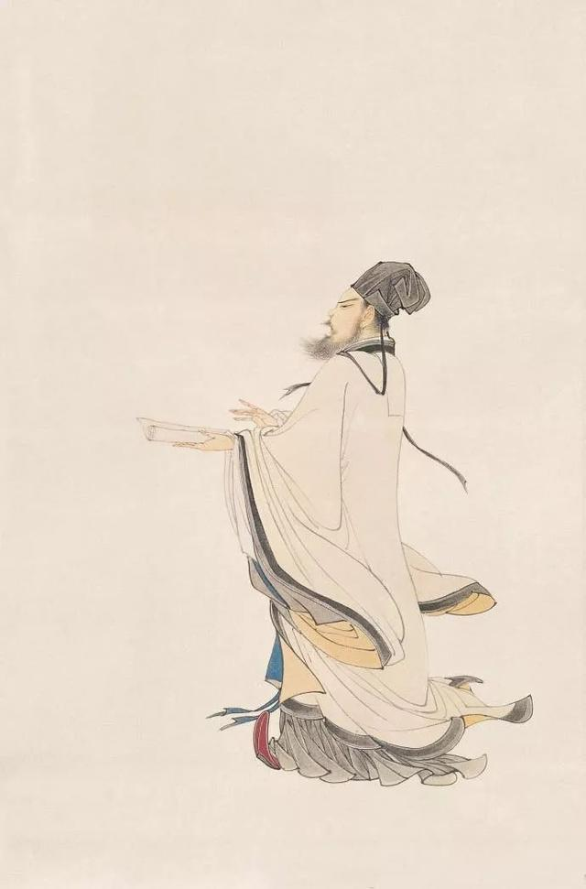
请你点评：
字音
节奏
断句
重音
情感

Slide 3
旷味 与 豪情
——且看两首怀古
东坡之词旷，稼轩之词豪。无二人之胸襟而学其词，犹东施之效捧心也。

Slide 4
旷 豪
大江东去，浪淘尽，千古风流人物。
千古江山，英雄无觅，孙仲谋处。舞榭歌台，风流总被，雨打风吹去。

Slide 5
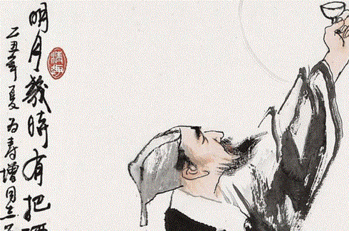
自题金山画像——宋·苏轼
心似已灰之木，身如不系之舟。
问汝平生功业，黄州惠州儋州。
《记承天寺夜游》《赤壁赋》
《定风波·莫听穿林打叶声》
《卜算子·黄州定慧院寓居作》
……

Slide 6
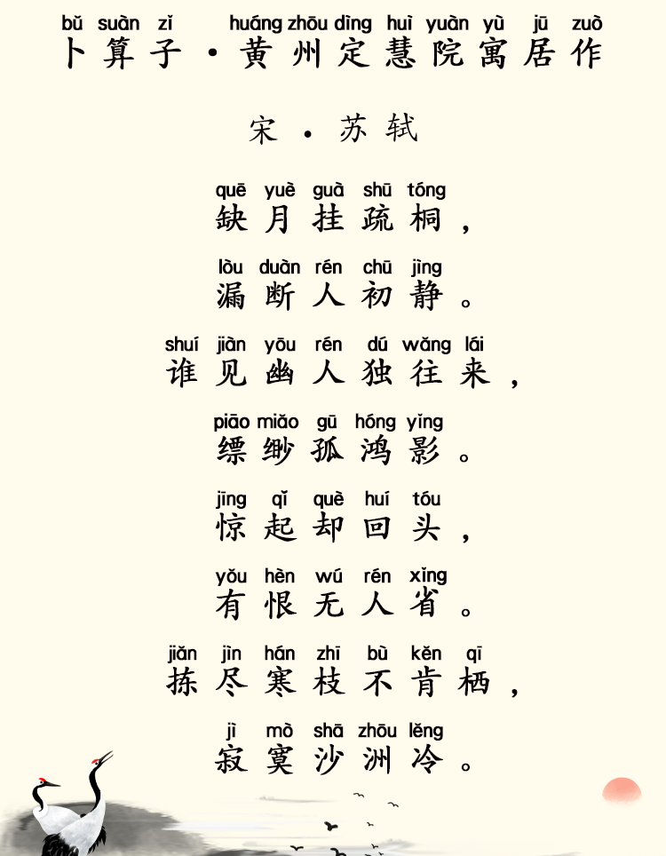
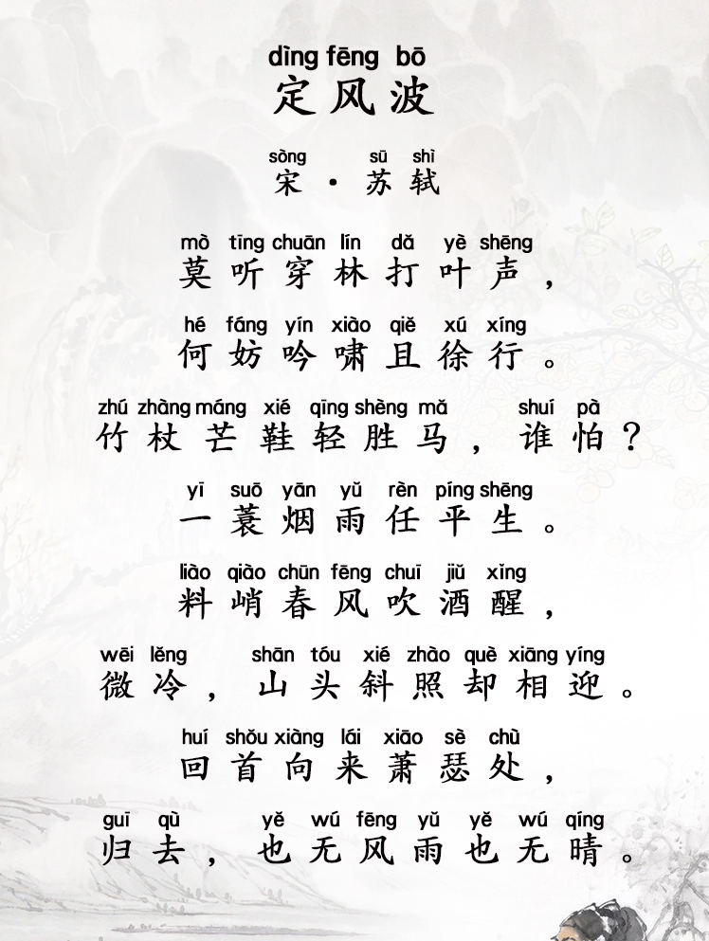

Slide 7
一轮秋影转金波，飞镜又重磨。把酒问姮娥：被白发，欺人奈何？
乘风好去，长空万里，直下看山河。斫去桂婆娑，人道是，清光更多。
——《太常引·建康中秋夜为吕叔潜赋》
醉里挑灯看剑，梦回吹角连营。八百里分麾下炙，五十弦翻塞外声，沙场秋点兵。
马作的卢飞快，弓如霹雳弦惊。了却君王天下事，赢得生前身后名。可怜白发生！
——《破阵子·为陈同甫赋壮词以寄之》

Slide 8
我恨那怯懦的理想主义，它只教人不去注视人生的苦难和心灵的弱点。我们当和太容易被梦想与甘言所欺骗的民众说：英雄的谎言只是怯懦的表现。世界上只有一种英雄主义：便是注视世界的真面目——并且爱世界。
——罗曼罗兰 《米开朗基罗传》序

Slide 9
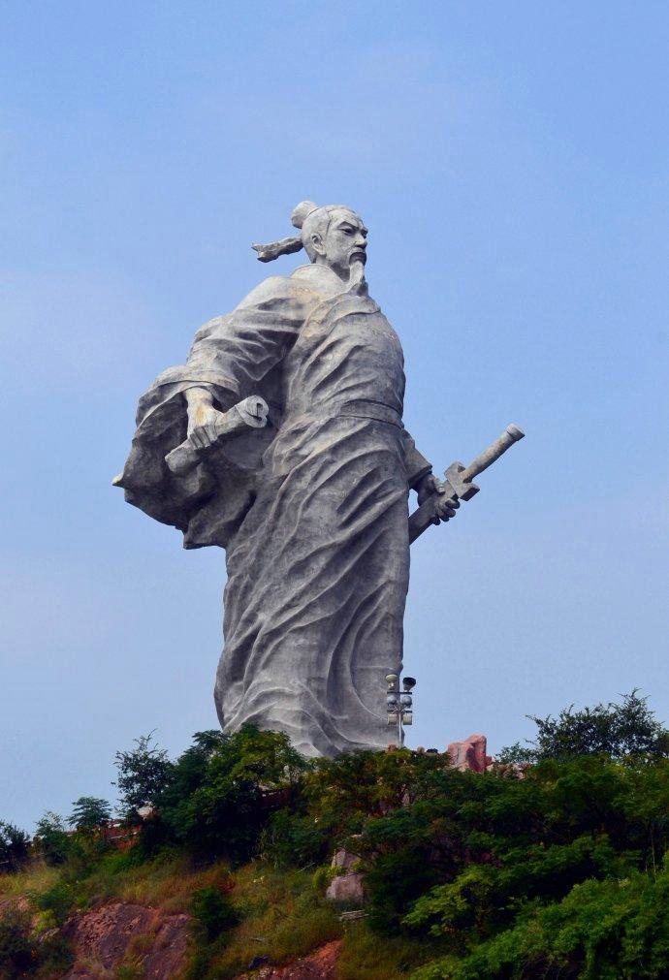
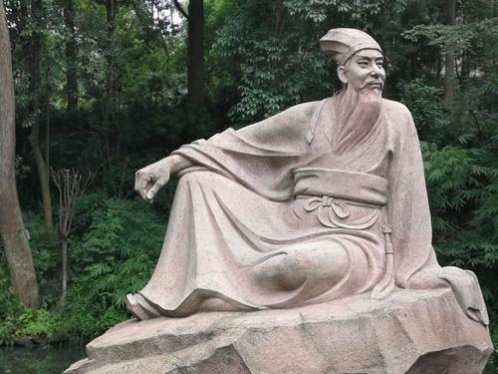

Slide 10
我偏爱读诗的荒谬——廖伟棠
我们不必做诗人，但要做心中有诗的人。
要在世俗的
雨里，
决定
成为自己

